Slide 1

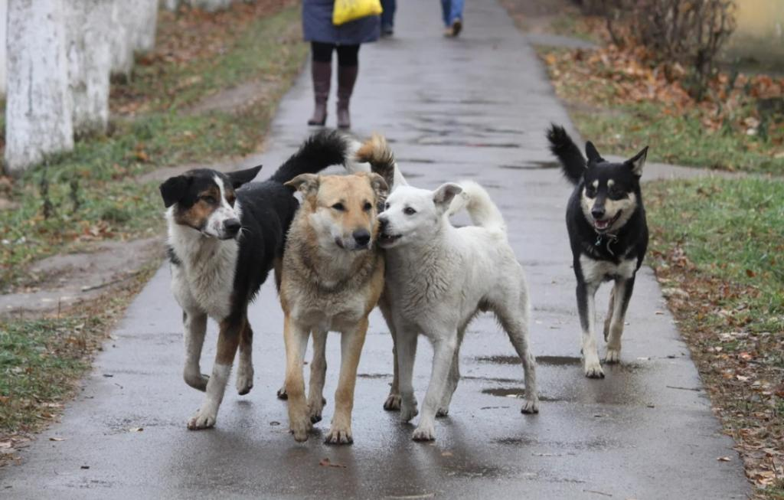
Что делать, если рядом с вами появились бродячие собаки?

Slide 2

Как не спровоцировать собаку на нападение
- Не делать резких движений, не
убегать и не бояться!
- Постарайтесь медленно покинуть
территорию!
- Не поворачивайтесь к собаке спиной!

Slide 3
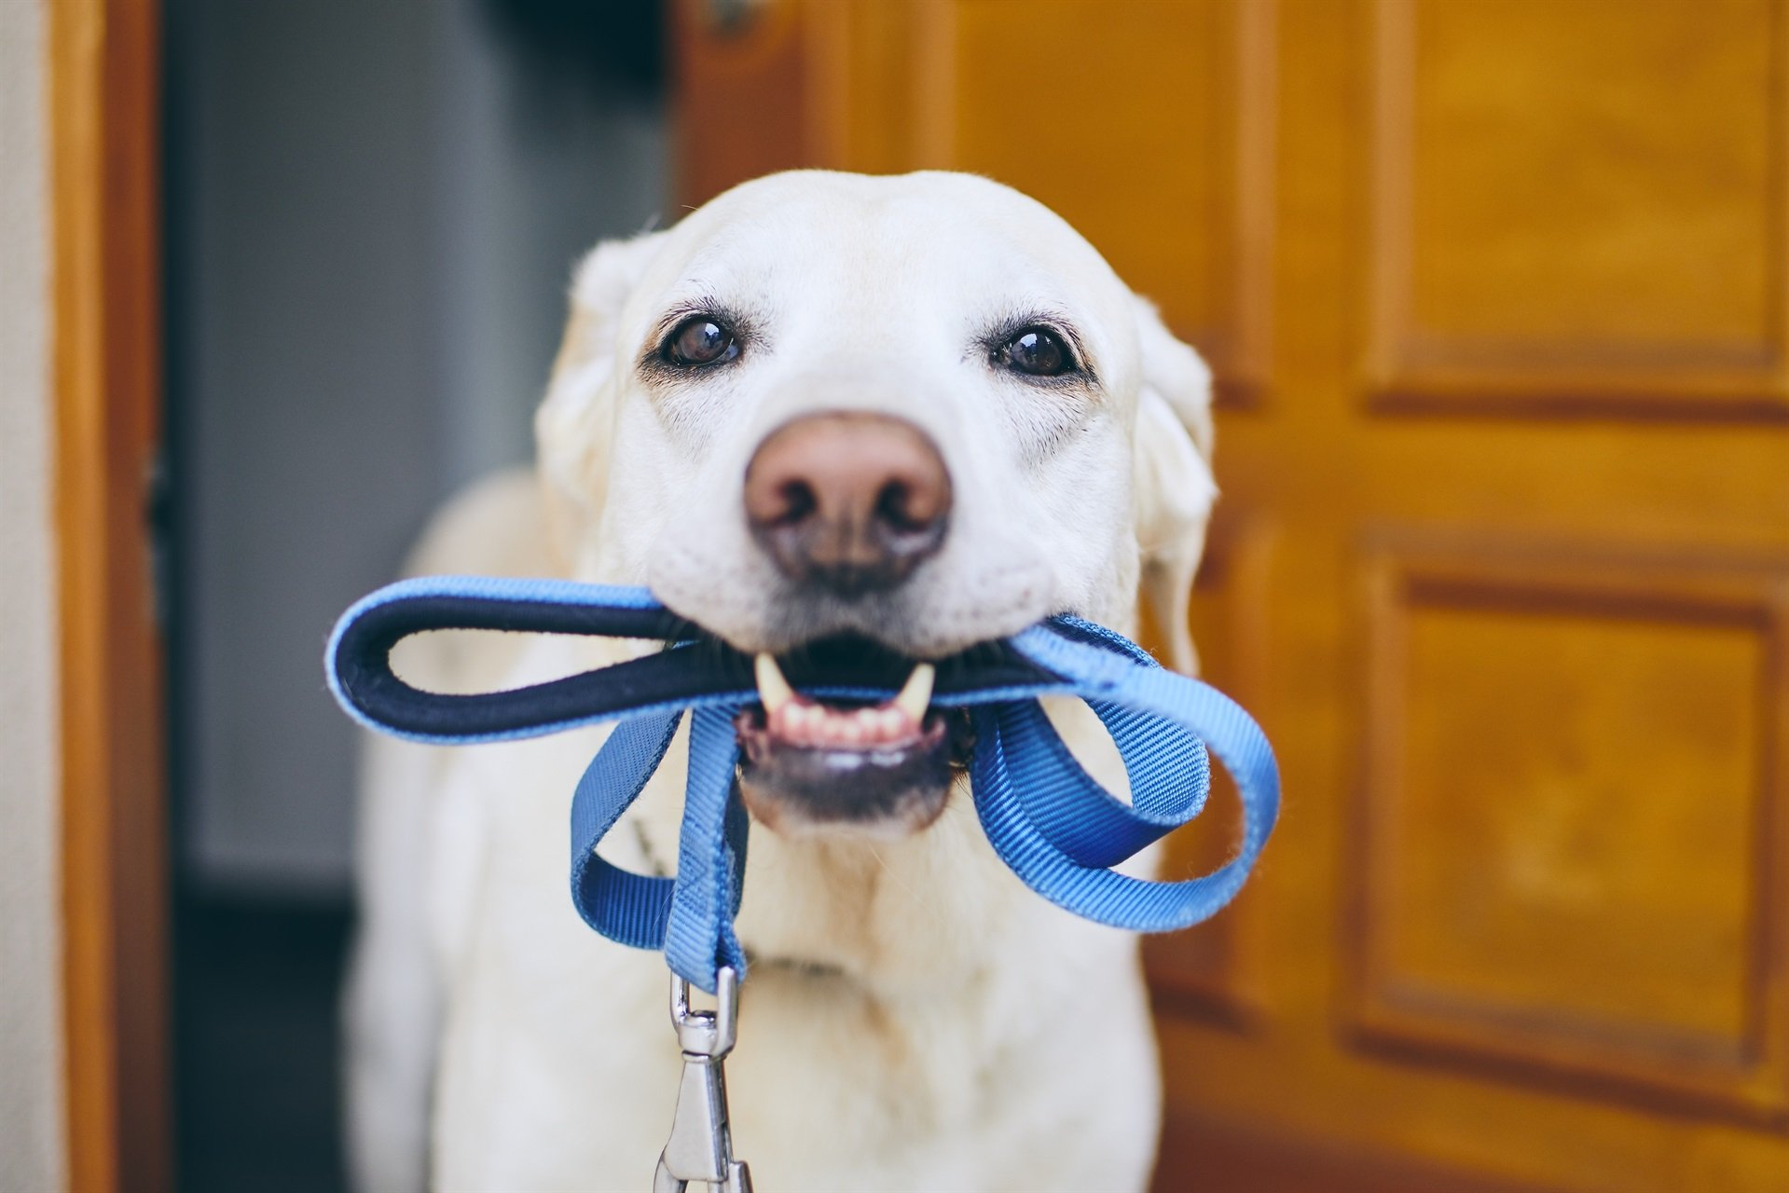
Если вы знаете владельца собаки или на животном имеется ошейник, поводок, шлейка
Напишите заявление в полицию по факту неконтролируемого выгула собак

Slide 4
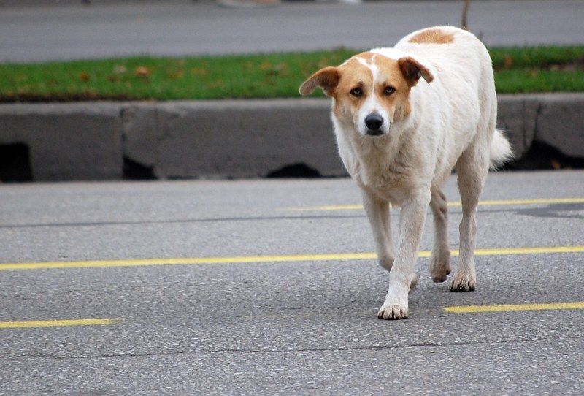
Полиция зарегистрирует его в Книге учета сообщений о происшествиях и передаст материал в Административную комиссию при муниципалитете

Slide 5

Владельца собаки привлекут к административной ответственности

Slide 6
Если владелец собаки неизвестен
Отправьте заявку на отлов бездомных животных
В Шадринске по телефону
В Кургане это можно сделать по телефону 8 (3522) 24-17-25
8 (35253) 9-02-74
Жители других муниципалитетов могут обратиться в районную администрацию

